Slide 1
Energetická bezpečnost: Aktuality
Václav Bartuška
3. přednáška FEL ČVUT
3. října 2022

Slide 2
Uprostřed děje
Zažíváme nejdynamičtější měsíce 21.století
Je snadné nepostřehnout, jak moc se mění – a jak rychle

Slide 3

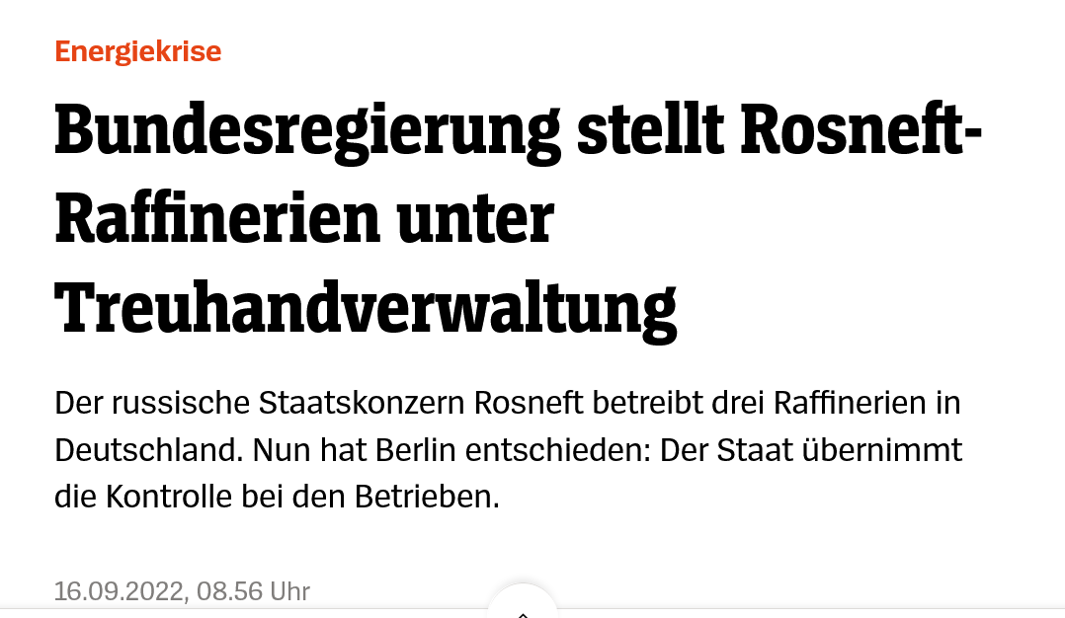

Slide 4
Událost roku, nebo dne?
Za normálních okolností by treuhand pro majetek Rosněfti v Německu byl událostí roku: pátek 16. září 2022 by byl připomínán ještě po letech.
Letos v září to byla hlavní zpráva jen pár hodin po oznámení…

Slide 5
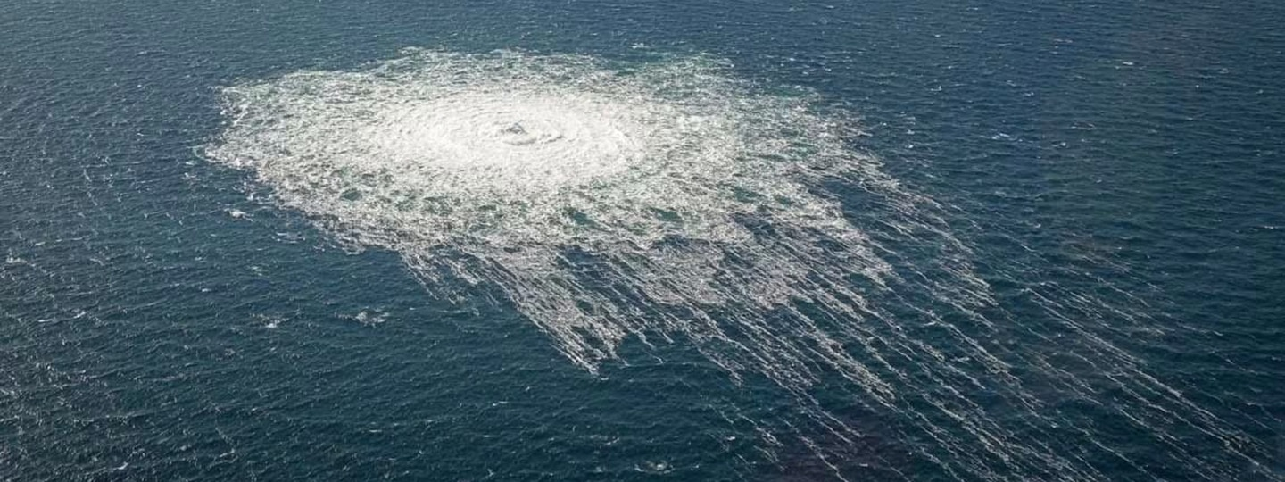

Slide 6
Výbuchy v moři
V pondělí 26. září byl v 02:03 zaznemán výbuch na plynovodu Nord Stream 2.
Ve stejný den v 19:03 série výbuchů na jiném místě poškodila Nord Stream 1 a znovu i NS 2.

Slide 7
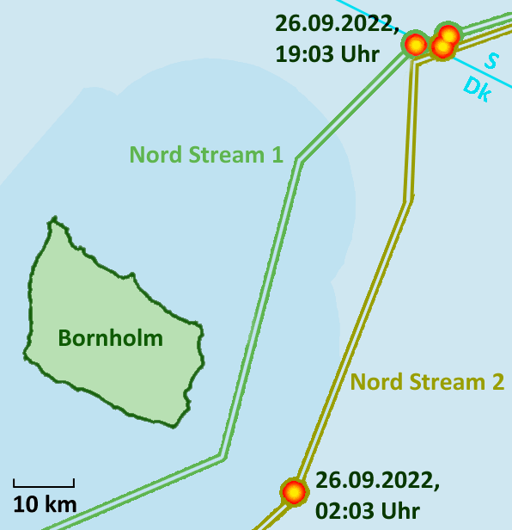

Slide 8
Máme jiné starosti
Výbuchy v Baltu by byly obrovskou událostí. (Pamatujete všechny ty články, projevy, konference a politické deklarace okolo Nord Streamu 1 i 2?)
Kdyby se mezitím neděly věci mnohem podstatnější.

Slide 9
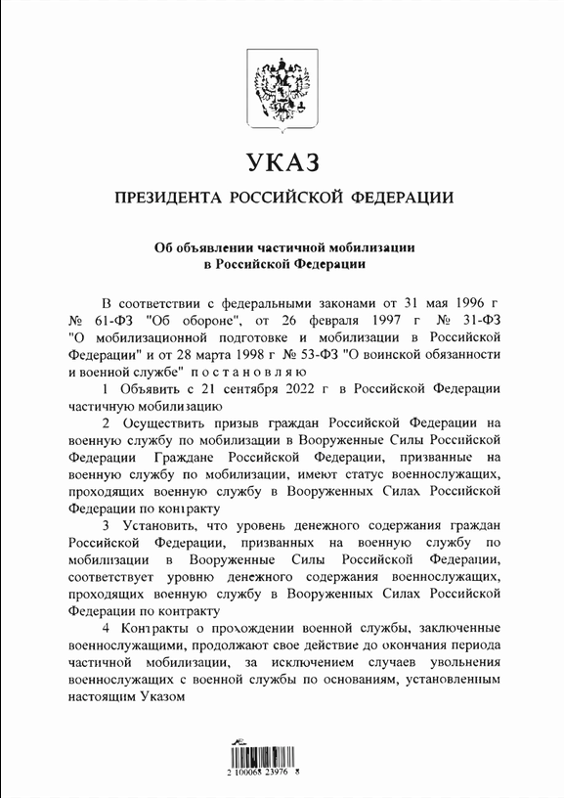

Slide 10
Ruská mobilizace
Mobilizace z 21. září 2022 vstoupí do ruských dějin. Jak dopadne se teprve ukáže. Ale rozhodně ovlivní životy desítek miliony Rusů a Ukrajinců.
A dost možná i naše životy.

Slide 11
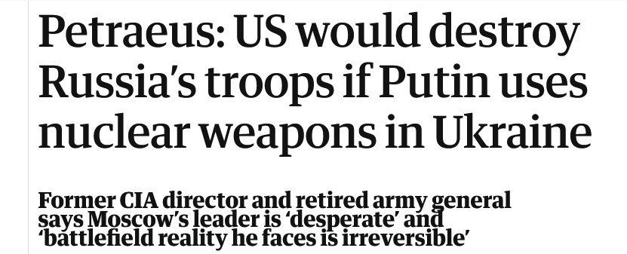
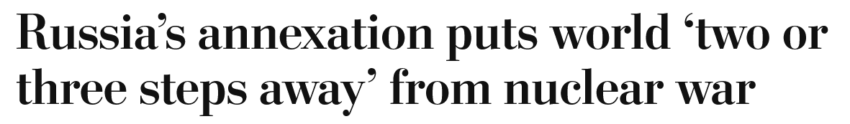

Slide 12
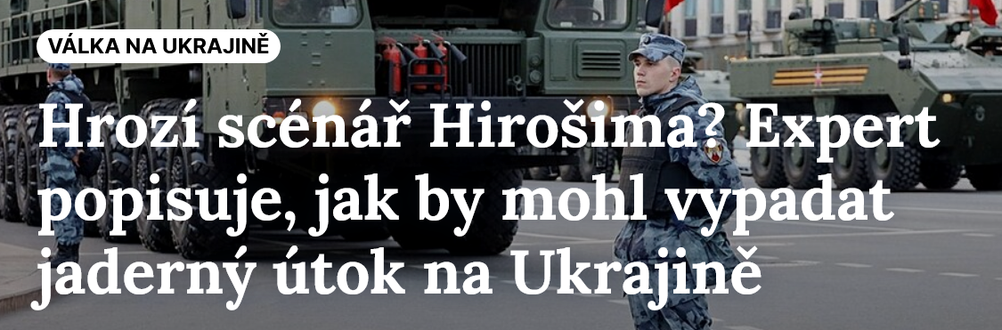
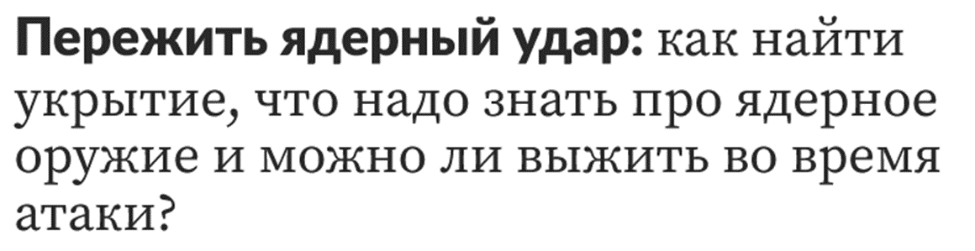

Slide 13
Jaderná válka?
Je to daleko od energetiky, ale zatraceně blízko našich životů
Svět znovu – poprvé od 80.let minulého století – propočítává pravděpodobnost jaderné války

Slide 14
„Nudná“ Rada TTE
V pátek 30. září proběhla již třetí mimořádná Rada pro energetiku (EU TTE Council). Obvykle předsednictví v Radě svolává jednu za půl roku. My máme třetí za tři měsíce (26.7., 6.9., 30.9.)
A nikoho to vlastně nepřekvapuje

Slide 15
Pokud by dosud nezačala diskuse…
… tak Vás rozhodně jen tak něco nezaujme
Do debaty: jodové tablety pro občany (Evropská rada?); další vývoj války; ruští emigranti/dezertéři
Jinak už opravdu nevím.

